Slide 1
Rentrée 2021
Quelques pistes pour envisager cette année scolaire au cours de français

Slide 2
Impact du tronc commun : Un GT
Une proposition :
Au préalable, invitation à lister les essentiels certifiés
(voir fesec) en vue d’établir la cartographie de
chaque classe.

Slide 3
Une proposition :
Ensuite, identifier avec les élèves les tâches d’apprentissage, auxiliaires ou intermédiaires à retravailler.
Veiller à dialoguer, à donner la parole aux élèves, à verbaliser lors d’échanges collectifs afin d’inciter les élèves à formuler ce qu’ils font bien.

Slide 4
Une proposition :
Tenir compte des acquis et des besoins exprimés par les élèves et fixer un contrat didactique rendu visible.

Slide 5
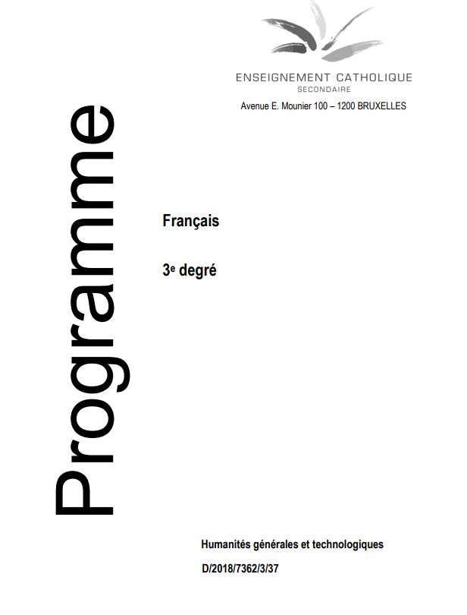
Une proposition :​
Idéalement, travailler les besoins en lecture et en écriture et les prioriser en fonction de la classe, en tenant compte du programme et de la place à accorder à l’oralité.

Slide 6
Petit rappel :
Le diagnostic de la situation des élèves se pose tout au long de l’année scolaire, lorsque chaque séquence d’apprentissage des compétences ou des UAA est abordée, ceci afin d’éviter de décontextualiser des apprentissages.
Notre programme s’organise autour des 3 dimensions du jeune adulte que le cours de français contribue à former : l’apprenant d’aujourd’hui et de demain, le citoyen responsable et critique et l’acteur culturel.
Comme il est prévu dans les différents programmes du secteur français, il convient de mettre en avant l’aspect progressif et spiralaire des apprentissages.

Slide 7
Pour favoriser la communication et la transversalité des habiletés
Quatre habiletés transversales apparaissent en filigrane dans les programmes des différents degrés et filières. Qu’il s’agisse de lire, d’écouter, de s’exprimer à l’écrit ou oralement, on demande en fait aux élèves de manifester :
leur compréhension ;
leur interprétation ;
leur réaction ;
leur jugement critique (personnel et/ou inspiré par des lectures…).
Cette catégorisation peut aider les équipes pédagogiques à communiquer entre elles en utilisant un langage commun qui permette d’envisager une progression dans les apprentissages. Et ce, même si on ne mobilise pas toutes ces habiletés dans chaque tâche.

Slide 8
Exemple d'activité liée à l'argumentation
AU D1, l’élève donnera son avis sur un texte lu par le professeur ;
AU D2, l’élève donnera à son voisin de classe (oralement ou par écrit) son avis sur une œuvre lue ou vue pendant les vacances. Chaque élève sera invité à expliciter oralement à son voisin son écrit intermédiaire de planification. (UAA 0) ;
Au D3, l’élève réagira à une opinion sur une œuvre lue ou vue pendant les vacances. Chaque élève sera invité à expliciter oralement son écrit intermédiaire de planification ou les élèves discuteront par binôme sur une procédure efficace pour argumenter face à l’avis d’autrui.(UAA 0)

Slide 9
Des outils numériques pour argumenter :
Kialo (pour la planification)
Flipfrid (pour l’oralisation)

Slide 10
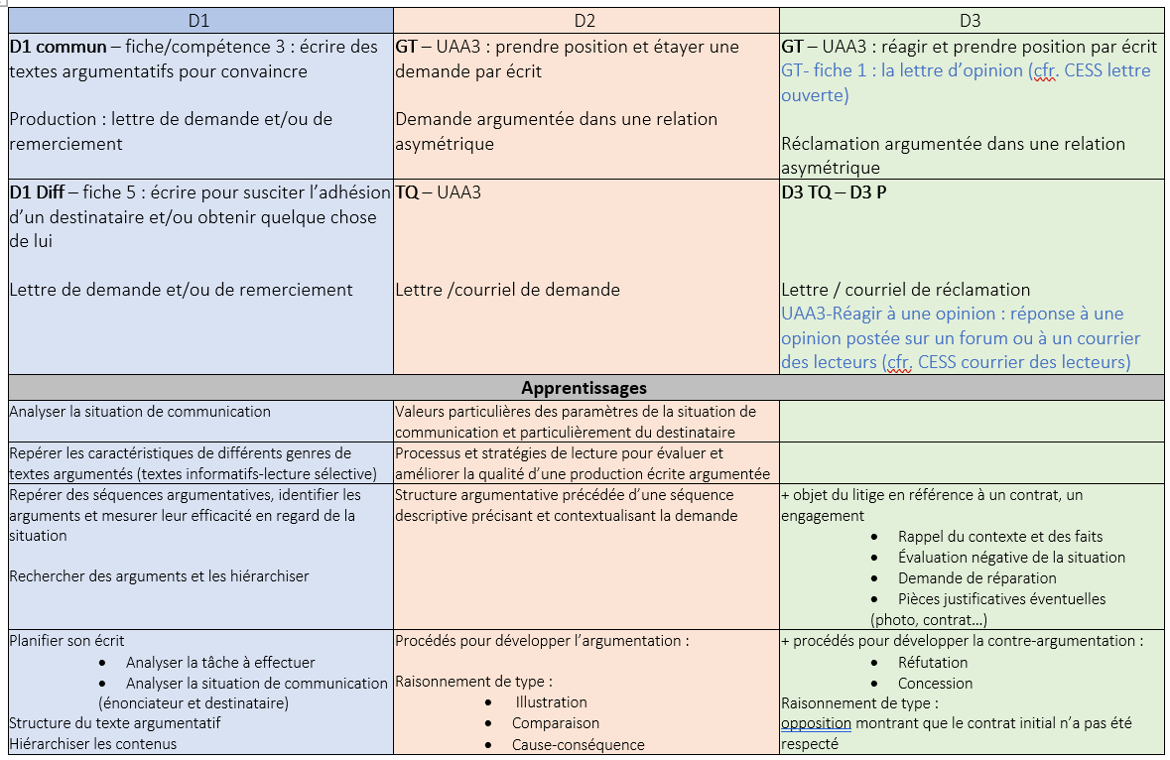
Un document de référence
« Progression des apprentissages en argumentation »
Voir aussi notre site

Slide 11
Et la maîtrise de la langue?
Veiller à travailler la maitrise de la langue au travers des écrits des élèves, en fonction des tâches et situations de communication : révision/correction des écrits intermédiaires, observation d’un phénomène linguistique, élaboration progressive d’une norme…

Slide 12
Mise en pratique
Pour la mise en pratique de ces points, une collaboration entre les enseignants des différentes années et degrés est indispensable notamment à travers la transmission des informations.

Slide 13
Coordonnées
Nous vous souhaitons une belle année scolaire et nous restons à votre disposition pour toute information complémentaire :
ch.vanderhaeghe@segec.be
sylvie.vanhecke@segec.be
sandrine.ditullio@segec.be
cecile.race@segec.be
pauline.lombard@segec.be
gregory.verbinnen@segec.be

